Slide 1
COSNET: Connecting Heterogeneous Social Networks with Local and Global Consistency

Slide 2
背景
用户活跃在多个不同的社会网络，用户生成异构内容，并建立不同的个体网络。
问题：从多个异构的社会网络识别用户和整合不同的网络
现有的方法：通过估计两个网络中的用户之间的两两相似性。
现有方法缺点：多个网络之间的匹配的潜在的不一致

Slide 3
本文中，我们提出COSNET（具有局部和全局一致性的异构社会网络的连接）
一种基于能量的模型，考虑到多个网络的局部和全局一致性。
基于能量的目标函数是对偶形式，通过梯度法优化求解。

Slide 4
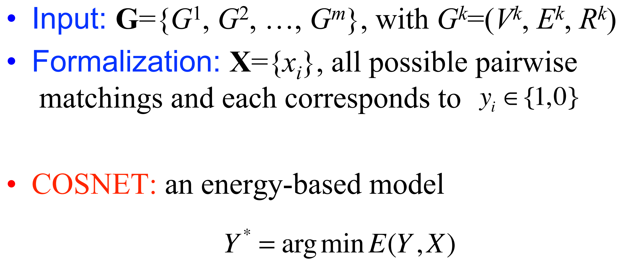
COSNET

Slide 5
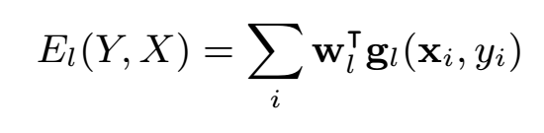
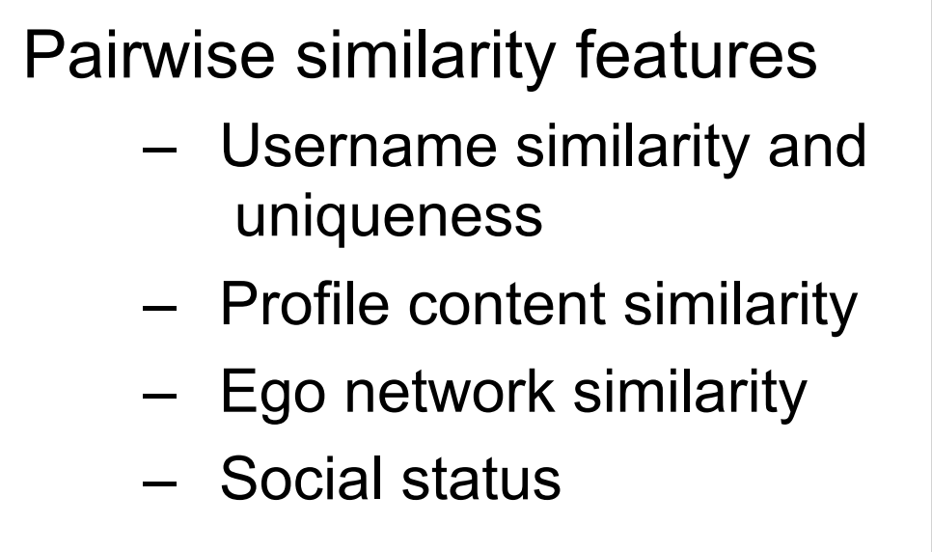
3.1 Local Matching：profiles

Slide 6
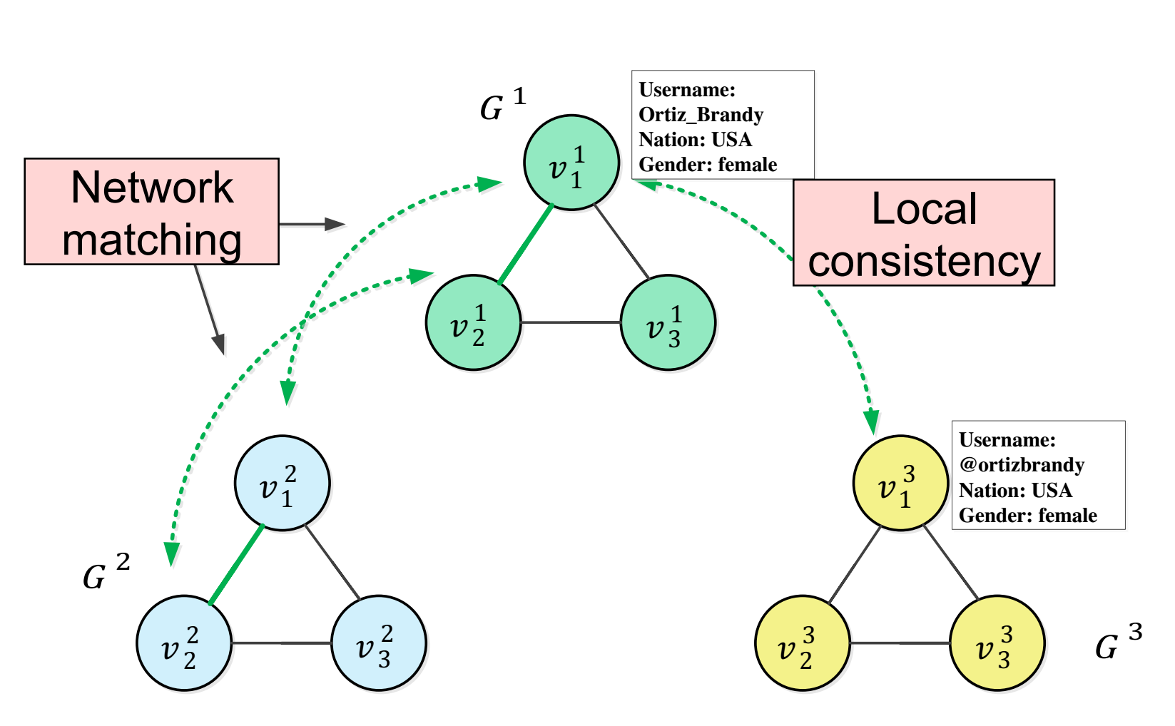
3.2network matching:ego network

Slide 7
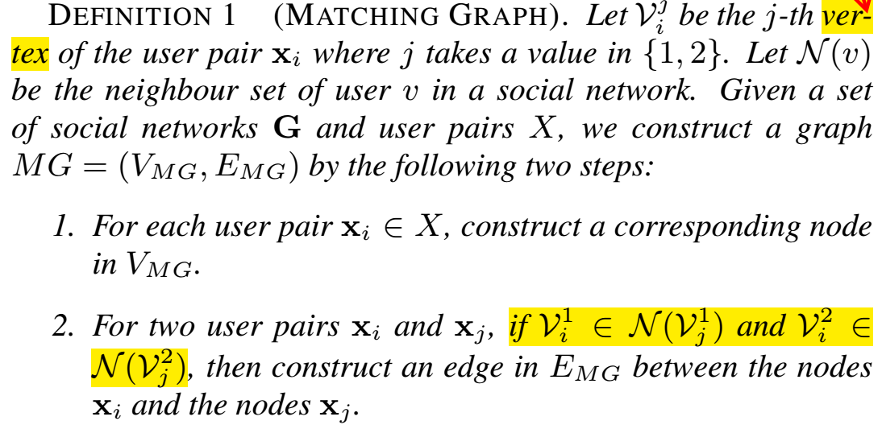
MG

Slide 8
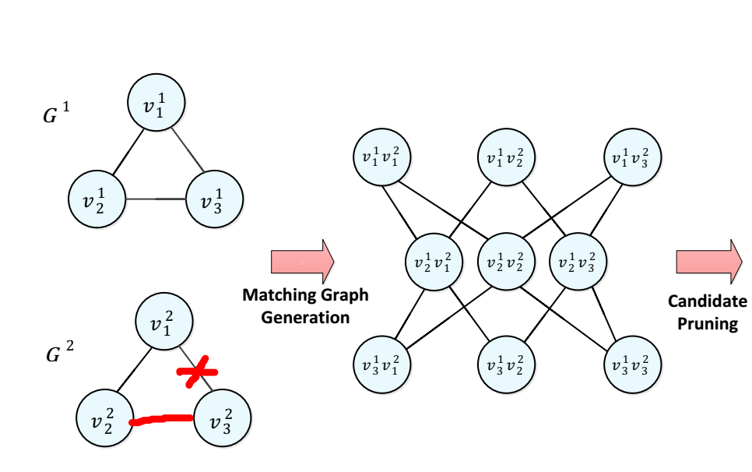

Slide 9
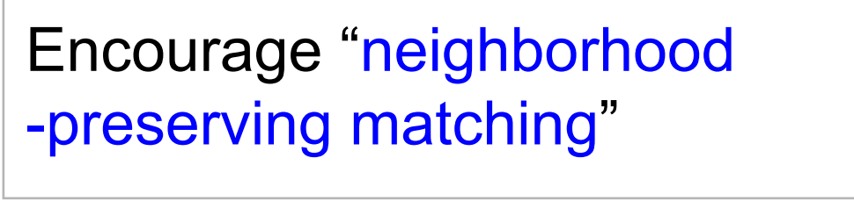
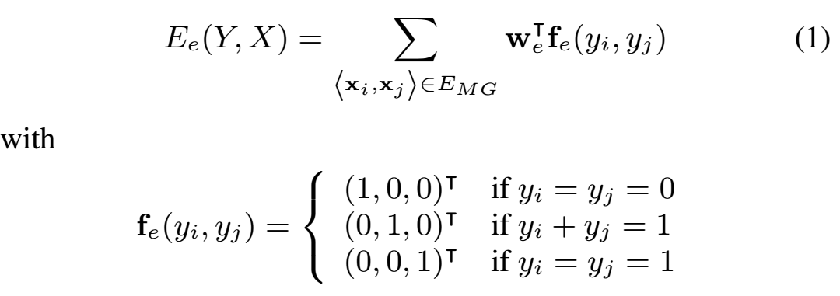

Slide 10
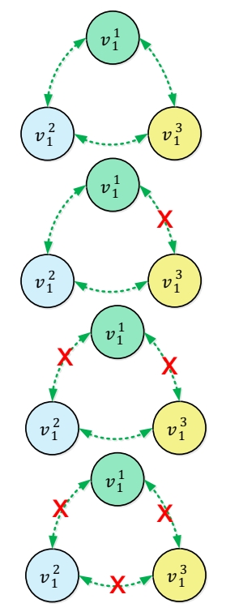
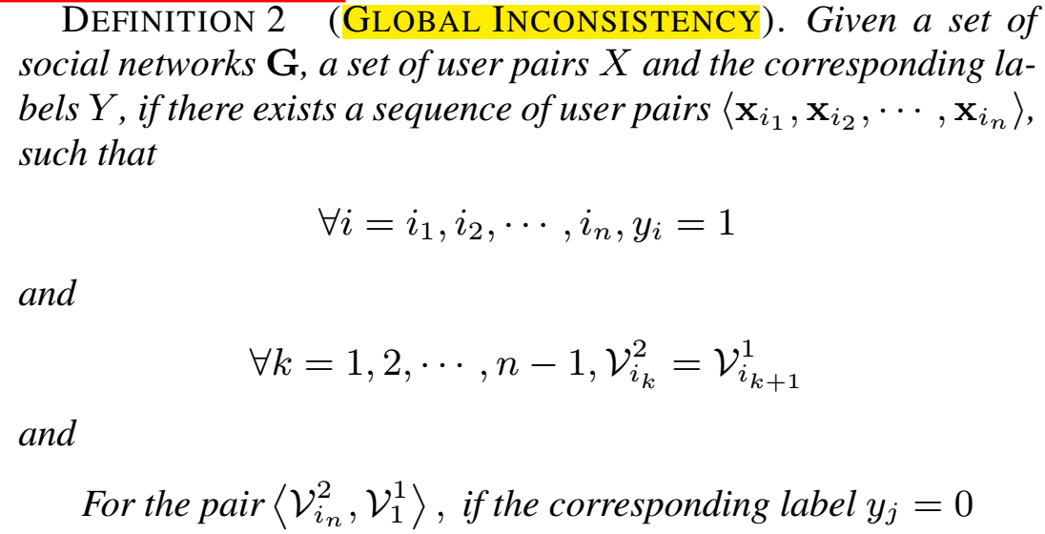
3.3 Global Consistency

Slide 11
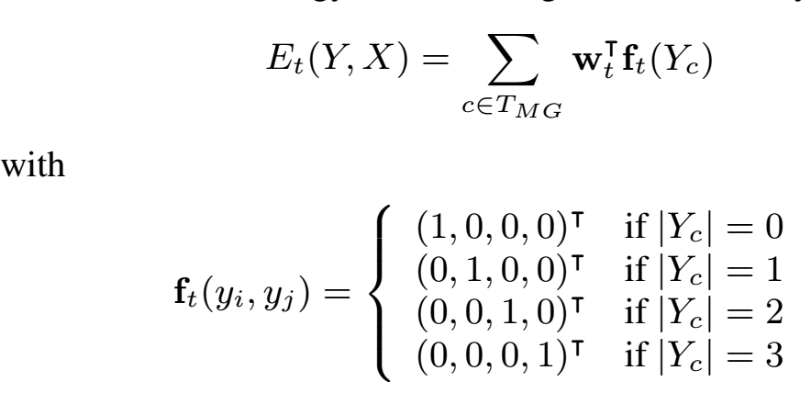

Slide 12

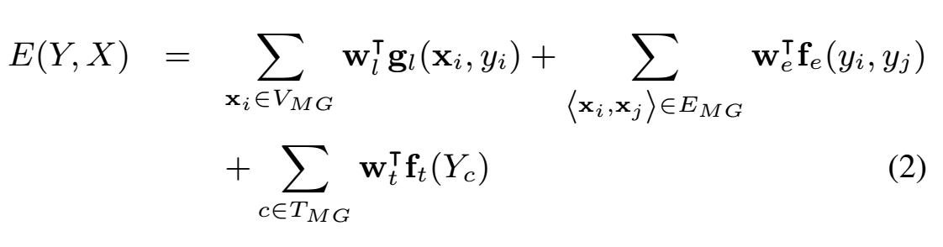
3.4 Model Learning
给定带标记的训练集，学习

Slide 13
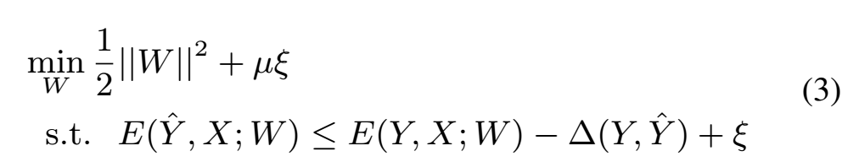

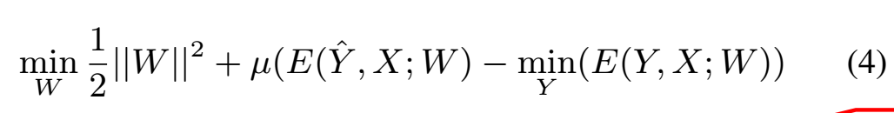
目标函数重写为一个最小化的正则hinge损失函数

Slide 14
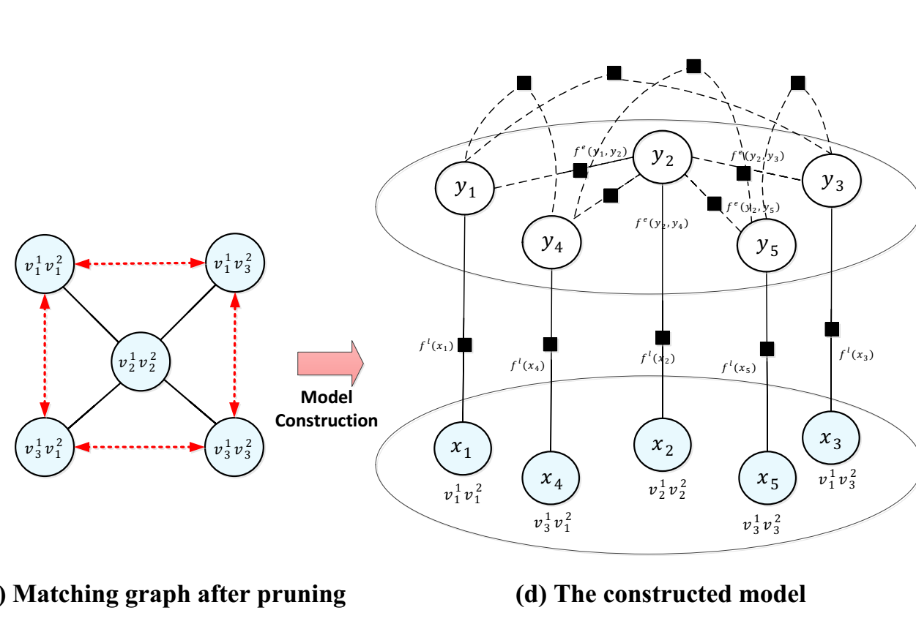
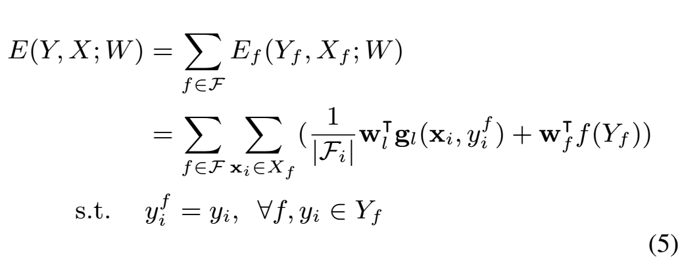
Dual Decomposition.
函数5等价于函数2

Slide 15
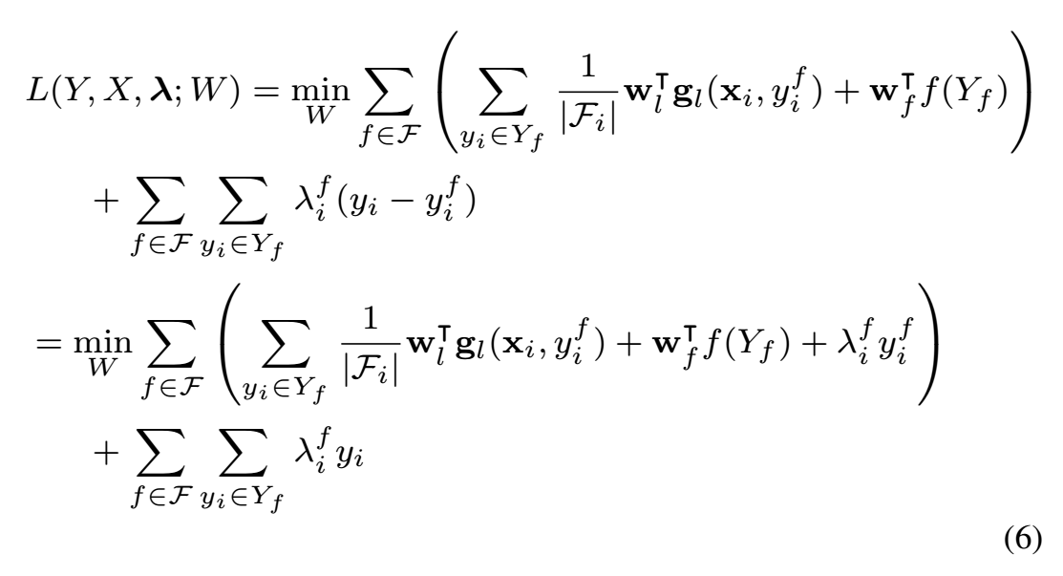
拉格朗日乘子法

Slide 16
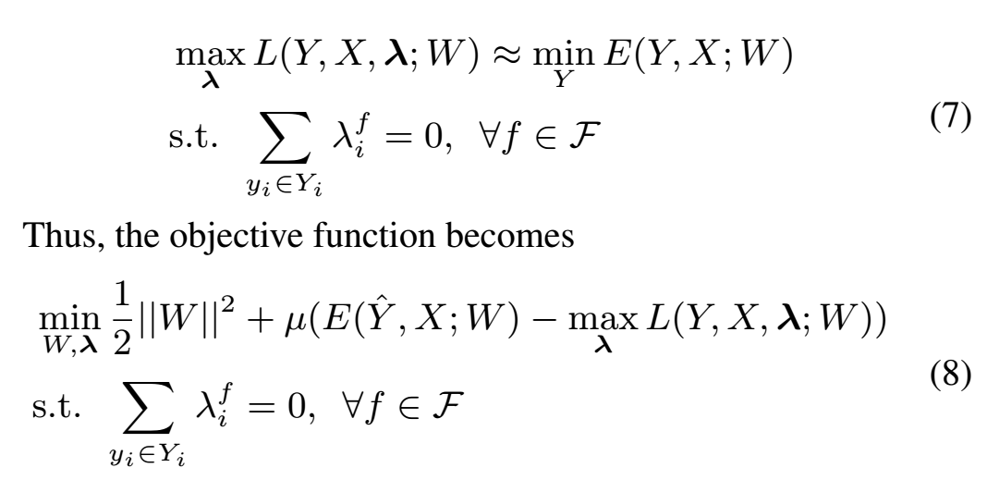

Slide 17
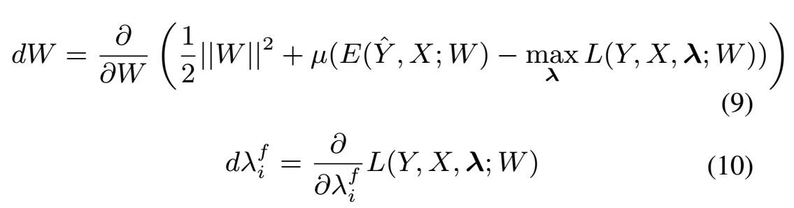
投影梯度法求解

Slide 18
4 实验数据集
SNS Network Collection. five popular online social networking sites: Twitter (TW), LiveJournal (LJ), Flickr (FL), Last.fm (LA), and MySpace (MS)
Academia Network Collection. three academic or professional social networks: ArnetMiner (AM), LinkedIn (LI) and VideoLectures (VL).

Slide 19
候选集生成
基于内容
  将用户名划分为片段，使用TF-IDF计算词频向量，计算余弦相似性，大于阈值0.8的用户对作为候选集成员。
基于结构
  以基于内容的方法生成的候选集为基础，根据网络结构（邻居关系，阈值）扩展候选集
混合（本文：合并两方法的输出产生候选集）

Slide 20
Feature Definition.
  Username similarity and uniqueness
    jaro-winkler：判断字符串相似性
    -log2(p(u))：p(u)为用户u的n-gram概率值
  Profile content similarity
    构建词袋，TF-IDF，内积，余弦距离
  Ego network
    共同邻居、jaccard’s coefficient、adamic/adar得分
  Social status
    pagerank

Slide 21
评估
在两个不同类型的数据集：SNS和学术界（多个异构的社会网络）
F1得分显优于一些替代方法达10-30%（precision,recall）
“专家发现”应用：提高精度的

Slide 22
4.3 性能分析
Prediction Performance.
Factor Contribution Analysis.
  名字唯一性
Effects of Global Consistency.
  有助于提升精度
Effects of Number of Social Networks.
  数量越多，性能越好
Effects of Candidate Pruning.

Slide 23
5.CONCLUSIONS
本文研究了多重社会网络集成
精确地定义问题，提出了COSNET
开发了一个有效的基于对偶分解的易于并行的模型学习算法。
两个不同类型的数据集上的实验结果验证了所提出的框架的有效性和效率
在“expert finding”进一步验证我们的方法的有效性

Slide 24
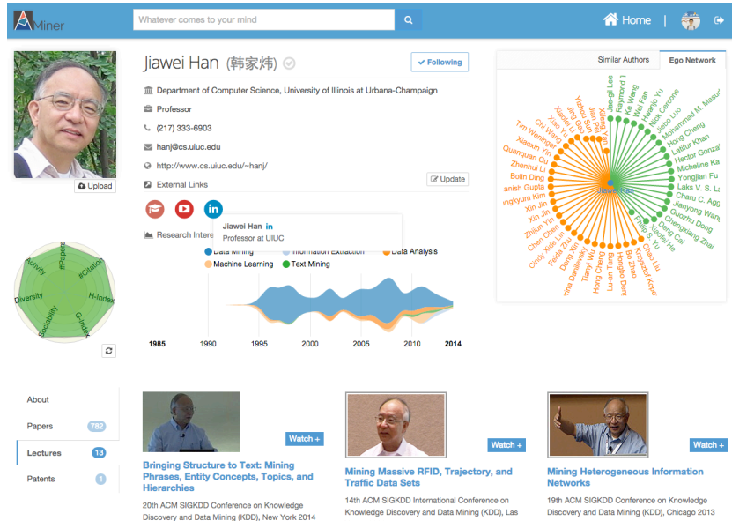
Prototype System
LinkedIn、videolectures 和ArnetMiner
237842个匹配（ LinkedIn and ArnetMiner）
8932个匹配（VideoLectures and ArnetMiner ）
使用LinkedIn配置文件的内容和 VideoLectures的视频来丰富ArnetMiner相应的用户配置文件。

Slide 25
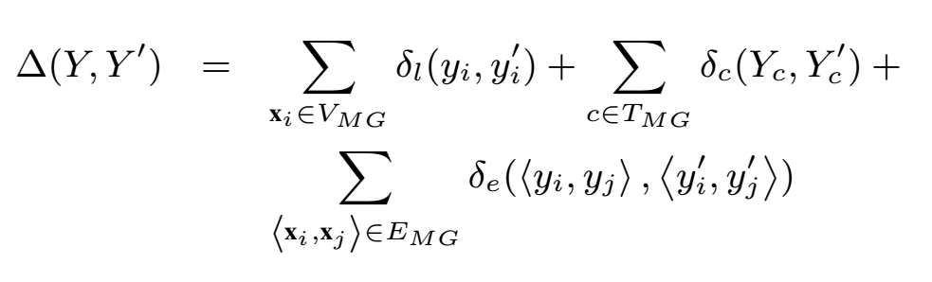
代表local、network、global能量函数的距离函数

Slide 26
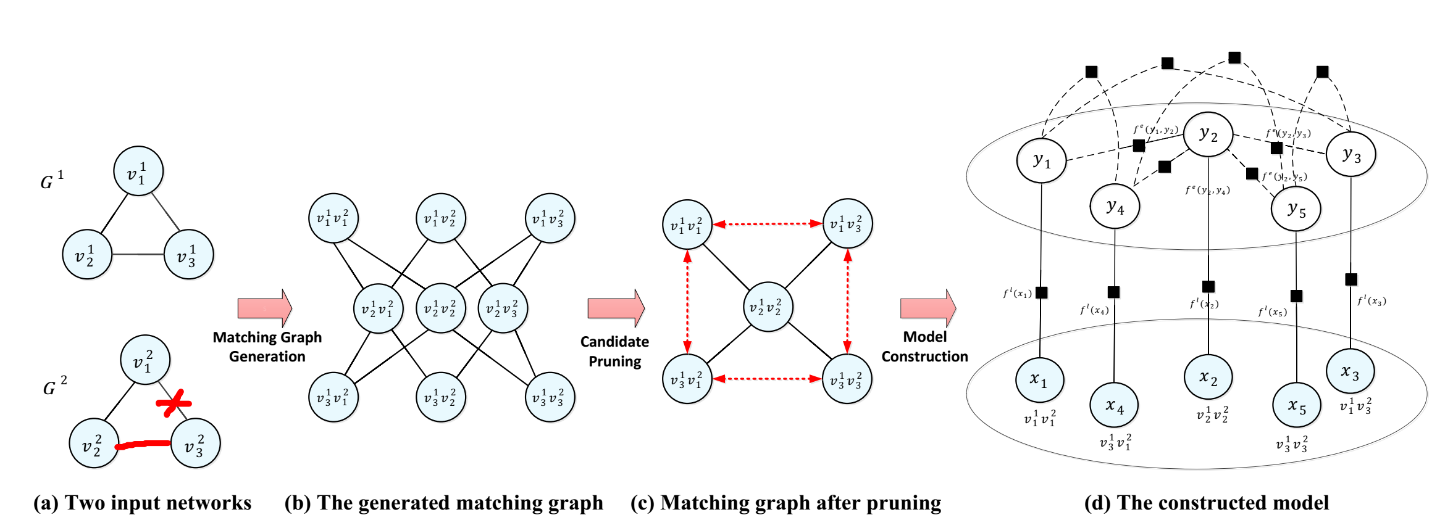

Slide 27
